Slide 1
مدرسة ابن خلدون الإعدادية للبنين
قسم اللغة العربية
الصف السابع

Slide 2
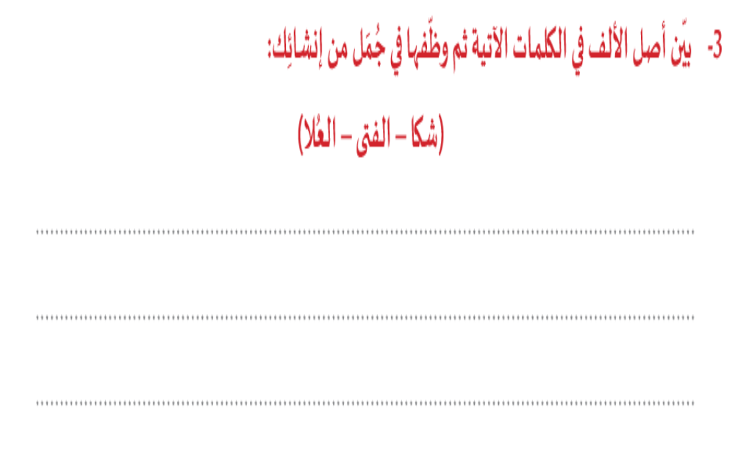
شكا: أصل الألف واو " شكا المريض من الألم".
الفتى: أصل الألف ياء "هذا الفتى خلوق ".
العلا: أصل الألف واو "أسعى إلى طلب العلا"

Slide 3
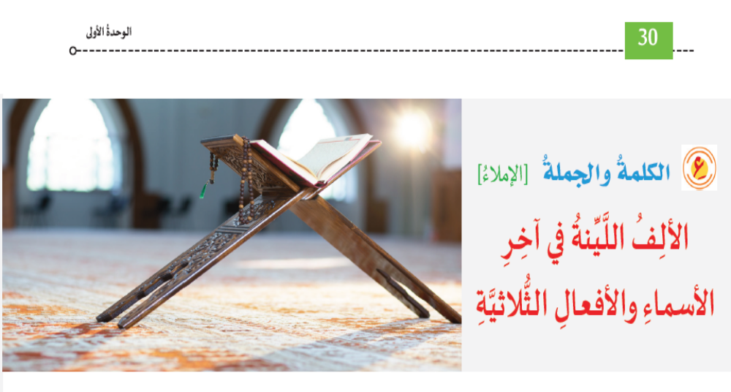

Slide 4
التهيئة
ما سبب كتابة الألف على الصورة التي جاءت عليها في الكلمتين التاليتين ؟
دنا – وفَّى

Slide 5
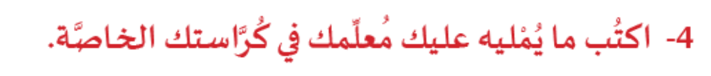
الفلاح
الفلاحُ رجلٌ نشيطٌ يسكنُ القرى، يحب الخيرَ ويكرهُ الشرَ، ويمقت الأذى لأي فرد من الورى، يخرج كلَ يومٍ وقتَ السرى وهو يسرع الخُطا، يخرج قبيل الضحى ليستنشقَ شذى الأزهارِ، وأريجَ الوردِ، ويتمتع بقطرات الندى.

Slide 6
الغلق
بيِّن سبب كتابة الألف اللينة في أواخر الأسماء والأفعال الثلاثية الآتية:
( نما – رأى )

Slide 7
الواجب
نسخ الفقرة صفحة 30
رحم الله إمام مسجدنا ....... فيخدموا دينهم وأمتهم

